Slide 1
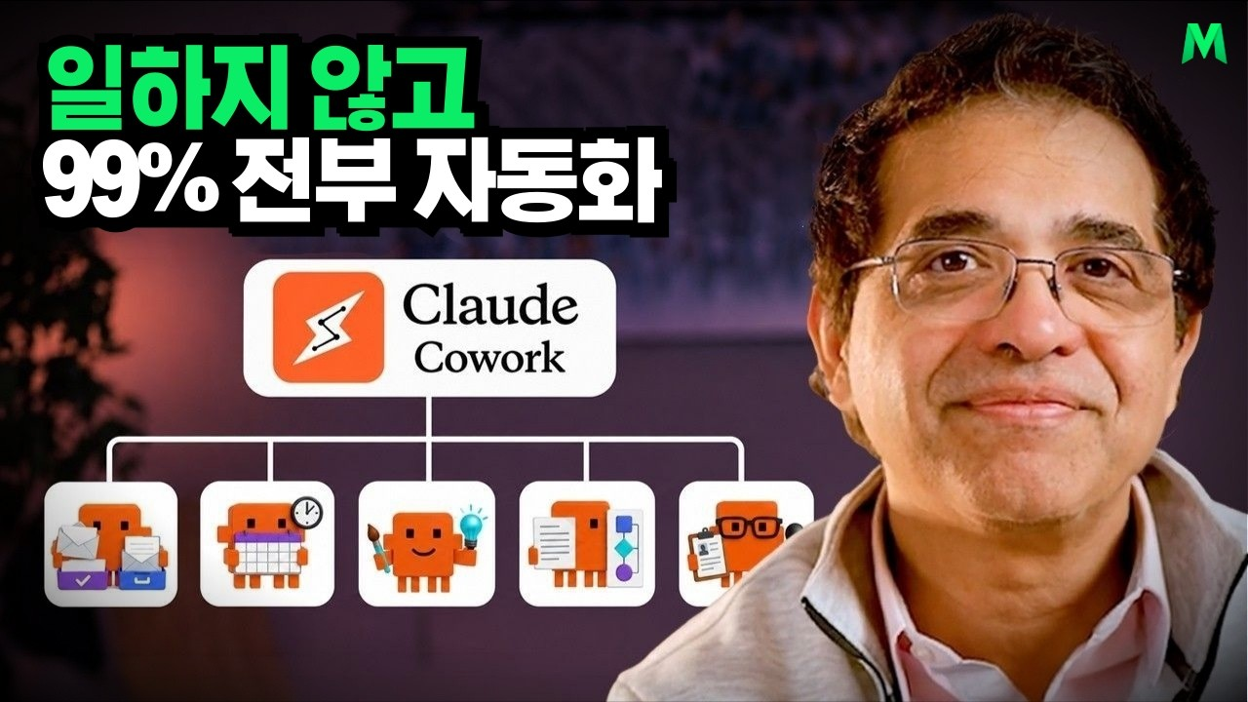
DREAMLABS COLLECTOR
누구나 가능한 AI 자동화, 이 영상에 전부 담았습니다.
본 영상은 AI 자동화를 통해 온라인 사업을 구축하고 확장하는 방법을 다룹니다. 특히, 검증된 글로벌 AI 앱 및 웹 아이디어를 활용하여 수익을 창출하는 전략에 초점을 맞춥니다. 히든리치스 플랫폼과 바이브코딩 커뮤니티를 통해 실제적인 사업 아이디어와 구현 방법을 습득할 수 있음을 강조합니다. AI 기술을 활용한 온라인 사업의 가능성과 구체적인 실행 방안에 대한 인사이트를 제공합니다.
CHANNEL
VIDEO ID
동기부여학과
Q42dAd4t7jQ
source: https://www.youtube.com/watch?v=Q42dAd4t7jQ | video_id: Q42dAd4t7jQ | generated: 2026-09-07T19:03:00Z

Slide 2
Executive Summary
영상 시청 전 빠른 정보 습득을 위한 요약
SUMMARY
본 영상은 AI 자동화를 통해 온라인 사업을 구축하고 확장하는 방법을 다룹니다. 특히, 검증된 글로벌 AI 앱 및 웹 아이디어를 활용하여 수익을 창출하는 전략에 초점을 맞춥니다. 히든리치스 플랫폼과 바이브코딩 커뮤니티를 통해 실제적인 사업 아이디어와 구현 방법을 습득할 수 있음을 강조합니다. AI 기술을 활용한 온라인 사업의 가능성과 구체적인 실행 방안에 대한 인사이트를 제공합니다.
source: https://www.youtube.com/watch?v=Q42dAd4t7jQ | video_id: Q42dAd4t7jQ | generated: 2026-09-07T19:03:00Z

Slide 3
Video Structure
영상 구성과 논리 흐름
01
AI 자동화의 중요성 및 잠재력 소개
02
글로벌 AI 앱/웹 아이디어 트렌드 분석
03
히든리치스 플랫폼 활용법 및 성공 사례 (추론)
04
바이브코딩 커뮤니티 소개 및 학습 내용 (추론)
05
온라인 사업 구축을 위한 단계별 가이드 (추론)
06
성공적인 AI 기반 온라인 사업 운영 전략 (추론)
source: https://www.youtube.com/watch?v=Q42dAd4t7jQ | video_id: Q42dAd4t7jQ | generated: 2026-09-07T19:03:00Z

Slide 4
Key Ideas
정보게시물로 전환할 핵심 아이디어
01
AI 자동화는 온라인 사업의 핵심 동력이다.
02
검증된 아이디어가 사업 성공의 기반이 된다.
03
글로벌 트렌드를 파악하여 사업 기회를 잡아야 한다.
04
실질적인 기술 학습과 커뮤니티 지원이 중요하다.
05
AI를 활용한 사업은 누구나 가능하다.
06
수익화 모델 구축이 사업 성장의 관건이다.
source: https://www.youtube.com/watch?v=Q42dAd4t7jQ | video_id: Q42dAd4t7jQ | generated: 2026-09-07T19:03:00Z

Slide 5
DreamLabs Application
DreamLabs 내부 적용 관점
01
AI 기반 신규 사업 아이디어 발굴 및 검증 프로세스 구축
02
자동화된 콘텐츠 생성 및 마케팅 솔루션 개발
03
AI 에이전트를 활용한 고객 지원 및 운영 효율화 방안 연구
04
AI 기술을 활용한 맞춤형 온라인 교육 플랫폼 기획
05
AI 기반 데이터 분석을 통한 사업 전략 수립 지원
source: https://www.youtube.com/watch?v=Q42dAd4t7jQ | video_id: Q42dAd4t7jQ | generated: 2026-09-07T19:03:00Z

Slide 6
Verification Required
모델 추론/metadata 한계/원본 확인 필요
01
영상에서 구체적으로 언급된 '검증된 글로벌 AI 앱, 웹 아이디어'의 실제 사례 및 출처 확인 필요
02
히든리치스 플랫폼의 구체적인 기능 및 제공 정보의 정확성 확인 필요
03
바이브코딩 커뮤니티의 실제 운영 방식 및 학습 효과에 대한 추가 정보 확인 필요
04
영상에서 제시하는 AI 자동화 성공 사례의 구체적인 데이터 및 검증 자료 확인 필요
source: https://www.youtube.com/watch?v=Q42dAd4t7jQ | video_id: Q42dAd4t7jQ | generated: 2026-09-07T19:03:00Z

Slide 7
Source & Download Metadata
게시물과 문서 산출물 추적 정보
METADATA
Title: 누구나 가능한 AI 자동화, 이 영상에 전부 담았습니다.
Channel: 동기부여학과
Video ID: Q42dAd4t7jQ
Source URL: https://www.youtube.com/watch?v=Q42dAd4t7jQ
Playlist ID: PLezuKYaDh4Rs
Generated at: 2026-09-07T19:03:00Z
Source basis: metadata_and_model_inference
source: https://www.youtube.com/watch?v=Q42dAd4t7jQ | video_id: Q42dAd4t7jQ | generated: 2026-09-07T19:03:00Z

